Slide 1
Trilha – Management 3.0 e
Gestão Ágil
TDC RECIFE - 2019

Slide 2



Da Motivação a Ação:
Moving Motivators ao Kata de Melhoria.
Janaína Pereira Ariadne Guimarães

Slide 3
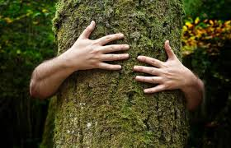


Slide 4
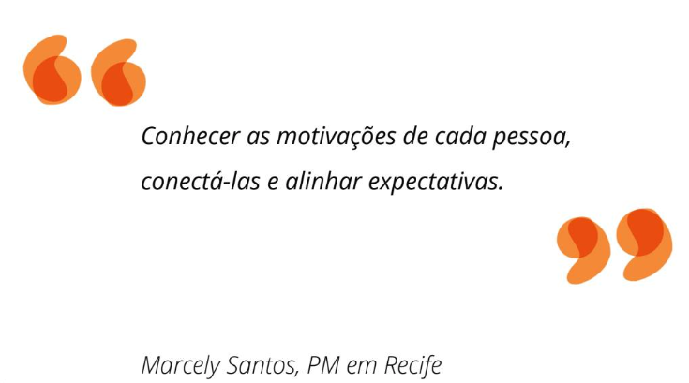
Notes:
Fazer o ganho com gestão de pessoas.

Slide 5

O que é motivação?
Notes:
Falando sobre motivação….
A motivação é mais complicado do que pensamos. Não é uma reflexão diária ou algo que um bate papo do dia a dia.

Slide 6
Motivação =
motivo + ação
Notes:
Dããã
sim, é esse formula simples, entender o motivo, o porquê que te faz fazer algo lhe ajudará a saber o quanto você realmente pode desprender energia para realizar algo. E se ação que você precisa realizar está linkada/relacionada aos seus motivos.
Exemplo: O que motivou a vocês virem aqui hoje no TDC?

Slide 7
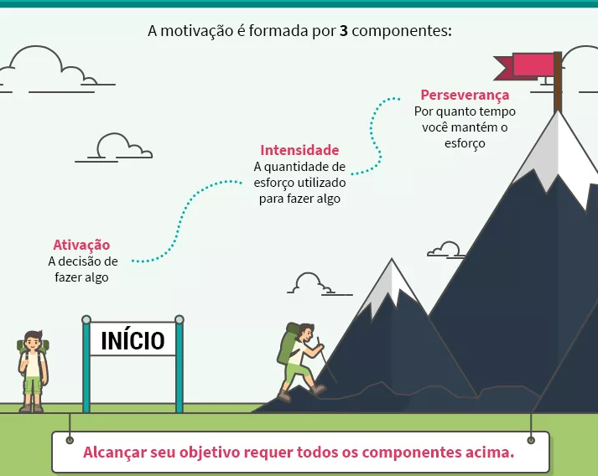
Fonte: http://tutano.trampos.co/14411-infografico-7-formas-se-manter-motivado/
Notes:
A motivação é aquilo que faz você querer superar seus obstáculos, que faz com que você não desista ??

Slide 8
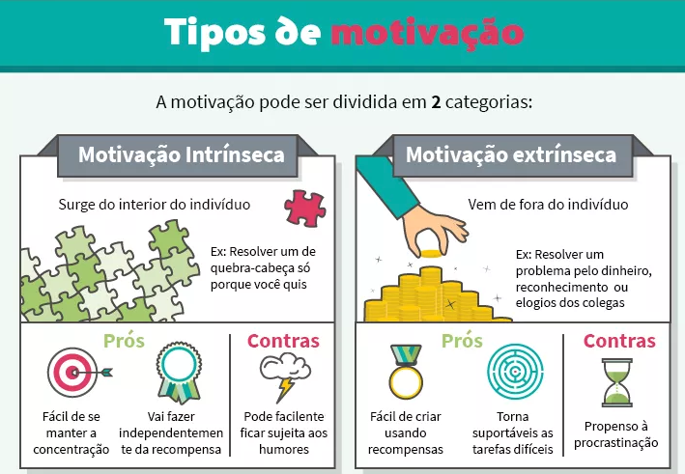
Fonte: http://tutano.trampos.co/14411-infografico-7-formas-se-manter-motivado/
Notes:
Extrínseca refere-se a uma valorização que vem do meio externo: elogio. Motivador extrínseco é qualquer coisa fora de si mesmo que você precisa para aumentar a motivação. Alguns exemplos são: bônus, notas na escola, medalhas em competições esportivas, etc
Intrínseca refere-se a um reconhecimento e uma valorização interna do próprio indivíduo está relacionado à satisfação pessoal em alcançar um objetivo pretendido. A motivação intrínseca é o oposto. Você ganhar um bônus, uma nota alta ou uma medalha não vai motivá-lo, tanto quanto sua alegria no trabalho, na aprendizagem, e todos aqueles fatores que refletem as suas paixões, e a auto-estima pessoal.
E, para quem trabalha em equipe, a motivação intrínseca está diretamente relacionada com como você se sente em relação a sua equipe.
É preciso atender a motivação pessoal de toda e cada pessoa da equipe
Fonte: http://www.caroli.org/motivadores-extrinsecos-e-intrinsecos/

Slide 9

Como “encontrar” a motivação?

Slide 10
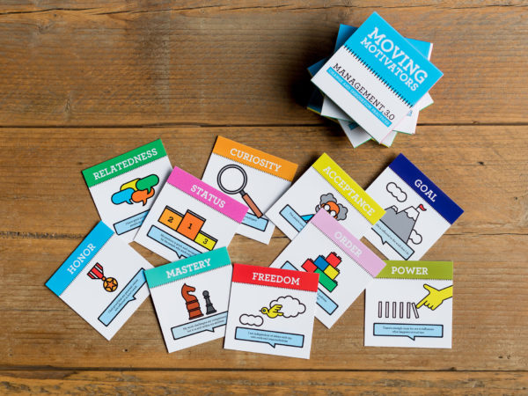
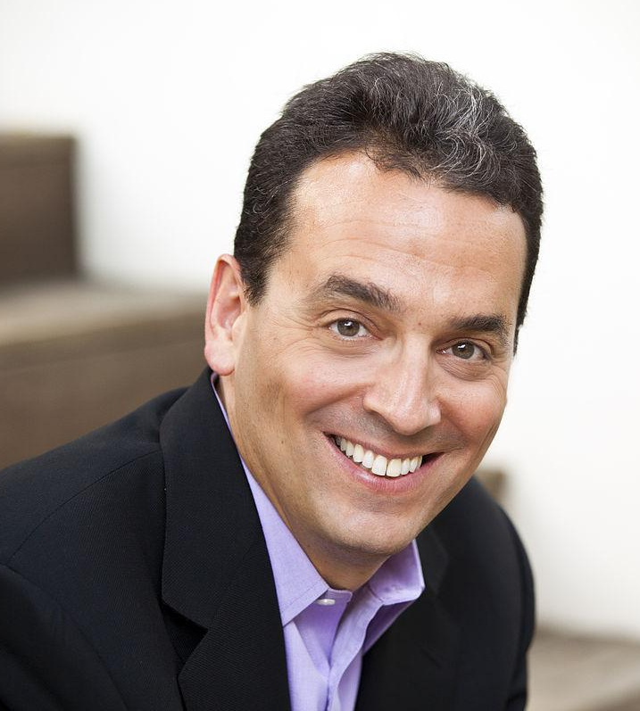
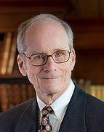
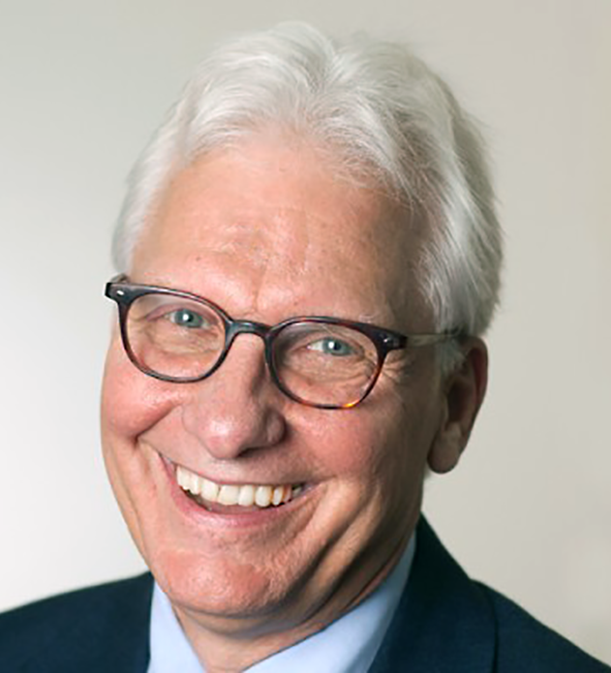
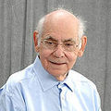
Daniel Pink
Drive
EdwardL. Deci
Richard M. Ryan
Self-Determination Theory: Basic Psychological Needs in Motivation, Development, and Wellness
Steven Reiss Who am I?
Moving Motivator
Notes:
Use o MM para encontrar o que motiva os seus colegas e criar engajamento dentro do ambiente de trabalho.
As cartas nos ajudam em ser um instrumento para guiar uma conversa, a descrer o sentimento sobre um contexto.
As cartas são baseadas em estudo de Daniel Pink.
Reforçar: não existe certo ou errado cada um vai interpretar as cartas de acordo com suas experiências pessoais.

Slide 11

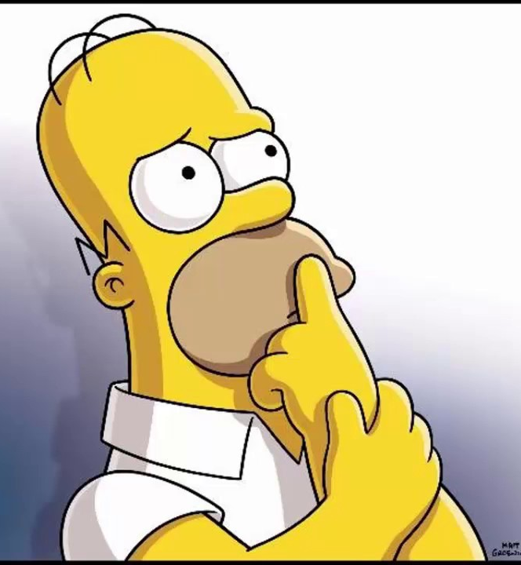
Por qual motivo usar?
Conhecer mais sobre alguém;
Acompanhar o momento da pessoa baseado na motivação e relacionar ao seu papel dentro da empresa;
Utilizar como ferramenta de apoio para saber o impacto em alguma mudança organizacional.

Slide 12

ENTENDA OS MOTIVOS DA ORGANIZAÇÃO NÃO MOTIVAREM AS PESSOAS.

Slide 13
Como a dinâmica funciona?

Slide 14

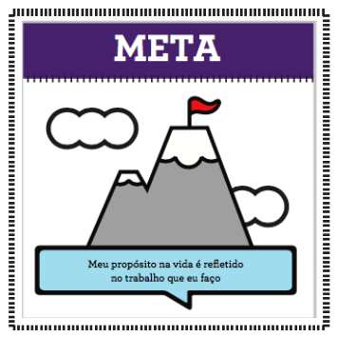
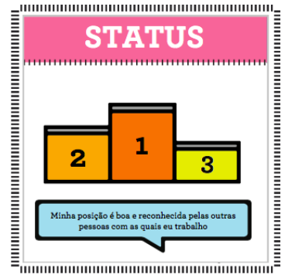
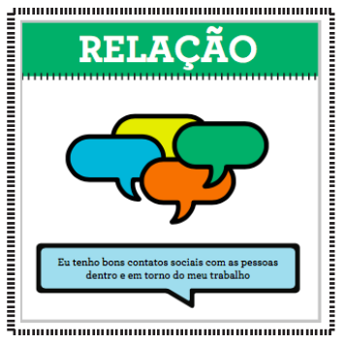

  Ordenar as cartas (esquerda mais importante, direita menos importante) por critério de relevância que a pessoa entenda que a motiva/valoriza de acordo com o contexto atual da pessoa.
  Mover a carta para cima se estiver sendo impactada positivamente, para baixo se for negativo, e se não tem impacto manter na posição.
Mais importante
Menos importante
Impacta Positivamente
Impacta Negativamente

Slide 15
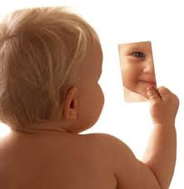
Você com você
Reserve um tempo e espaço para você se concentrar sobre o seu momento;
Revise as cartas para si;
Pense sobre o assunto que quer refletir (Troca de emprego, mudanças na vida, etc);
Realize os passos da dinâmica;
Registre o seu momento e o seu resultado (Vídeos, fotos, sketchs, anotações), ajudam a lembrar;
Reflita sobre ações, caso necessário, para ajudar na sua jornada;

Slide 16

Líder e liderada/o.
Reserve um tempo e espaço para que vocês conversem;
Explique a dinâmica a pessoa;
Pergunte se a pessoa tem alguma dúvida sobre as cartas;
Peça para a pessoa ordenar as cartas refletindo sobre seu momento no trabalho;
Aguarde em silêncio enquanto o/a liderado(a) ordena as cartas;
Peça ao seu/sua liderado(a) que comente sobre sua ordenação;
Exerça sua escuta ativa;
Demonstre a importância do liderado registrar seu resultado.

Slide 17

Com o time
Reserve um tempo e espaço para todos compartilharem;
Explique a dinâmica e o propósito;
Pergunte se alguém possui alguma dúvida;
Peça para as pessoas ordenarem as cartas de acordo com o que elas acham mais/menos relevante na sua vida profissional;
Aguarde em silêncio enquanto os demais ordenam as cartas. (10 a 15 min)
Peça que cada membro do time que comente sobre sua ordenação durante um timebox específico.
Documentem esse momento

Slide 18
Vamos conhecer as cartas!

Slide 19

Sempre pergunte para as pessoas se elas tem interesse em fazer a dinâmica, pois nem todos querem se expor!
Notes:
Tentar associar com o DISC

Slide 20




Pessoas que gostam de autonomia no próprio trabalho, tarefa.
Notes:
Exemplo:
Dizer o porquê de fazer as coisas e permitir a pessoa desenvolver o como.

Slide 21
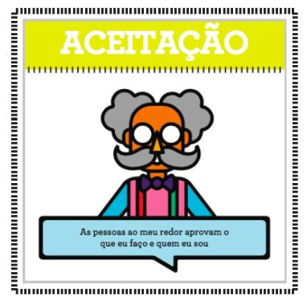
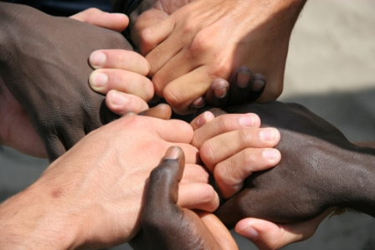
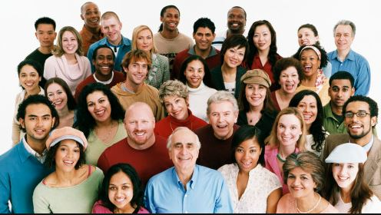
Pessoas que valorizam diversidade. Gostam do seus trabalhos apreciados e quem são.
As pessoas ao meu redor aprovam o que eu faço e quem eu sou.
Notes:
Dica: diversidade de trabalhadores é a chave para inovação na organização.
Não está relacionado a baixa estima, ok?! A pessoa evita conflito e criticismo.

Slide 22




Pessoas que se divertem ao aprender o que é verdade ou mentira. O conhecimento que eles adquirem é um prêmio para eles.
Notes:
Como gerente, Esclareça o que a empresa representa e o que ela tenta alcançar no mundo

Slide 23

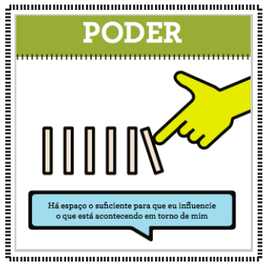


Relativo a influenciar. Ser capaz de mudar as coisas ao seu redor e fazer a diferença.
Há espaço o suficiente para que eu influencie o que está acontecendo em torno em mim
Notes:
Como gerente, você pode criar um ambiente no qual as pessoas se sintam empoderadas a tomar a responsabilidade e eles serem também líderes e novos agentes de mudança.
Poder como empoderamento significar facilitando conectividade.

Slide 24
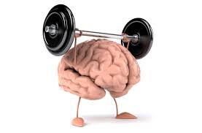


Necessidade de se desafiar, no trabalho. Aperfeiçoar-se dentre as suas habilidades.
Meu trabalho desafia minha competência mas ainda está dentro das minhas habilidades.
Notes:
Como gerente, como você está proporcionando esse ambiente para as pessoas? Treinamento, desafios, objetivos,....

Slide 25
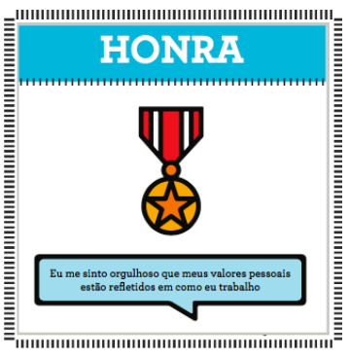
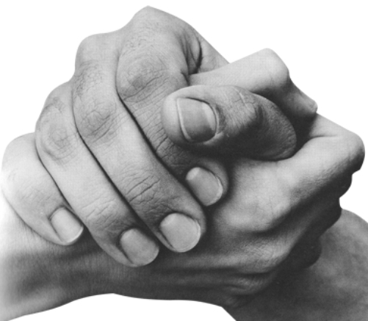
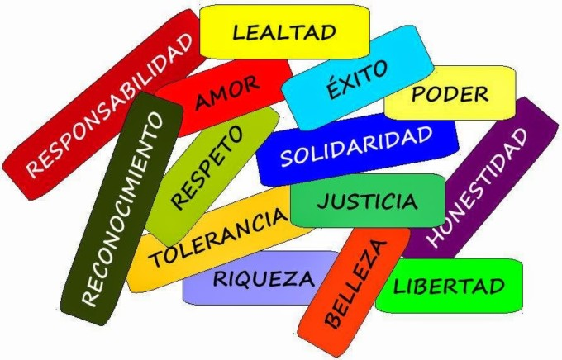
É sobre lealdade a um grupo, integridade a seus próprios comportamentos de acordo a um código de conduta e valores pessoais.
Eu me sinto orgulhoso que meus valores pessoais estão refletidos em como eu trabalho.

Slide 26


Gostam de socializar com todos da empresa.
Eu tenho bons contatos sociais com as pessoas dentro e em torno do meu trabalho.
Notes:
Normalmente, atuam com baixa produtividade se trabalhar sozinho. Já em duplas, se sente mais confortável.

Slide 27


Meu objetivo ou propósito está relacionado com os da empresa.
Meu propósito na vida é refletido no trabalho que eu faço.
Notes:
Como gerente, Esclareca o que a empresa representa e o que ela tenta alcançar no mundo

Slide 28

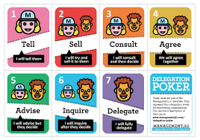

É sobre transparência do senso de ordem, regras e restrições.
Existem regras e políticas o suficiente para um ambiente estável
Notes:
Todos os humanos precisam de um senso de ordem e certeza.

Slide 29

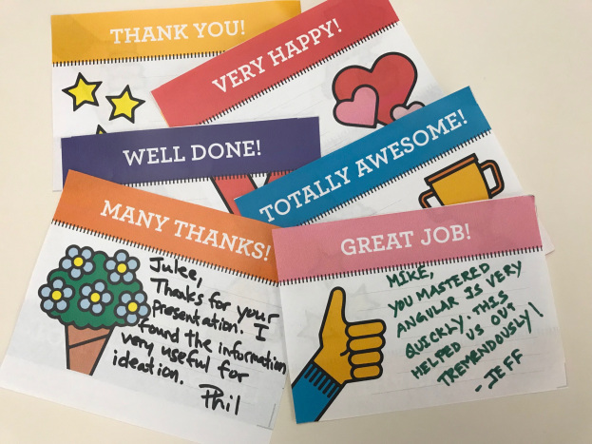
É sobre reconhecimento. prestígio pelos pares, pelos líderes.
Minha posição é boa e reconhecida pelas outras pessoas com as quais eu trabalho.
Notes:
Como gerente, como você vem proporcionando ambiente para oferecer oportunidade as pessoas fazem progresso em direção a que realmente importa para as pessoas de forma justa e transparente?

Slide 30
E cadê a ação depois disso?
Notes:
Falando sobre motivação….
A motivação é mais complicado do que pensamos. Não é uma reflexão diária ou algo que um bate papo do dia a dia.

Slide 31
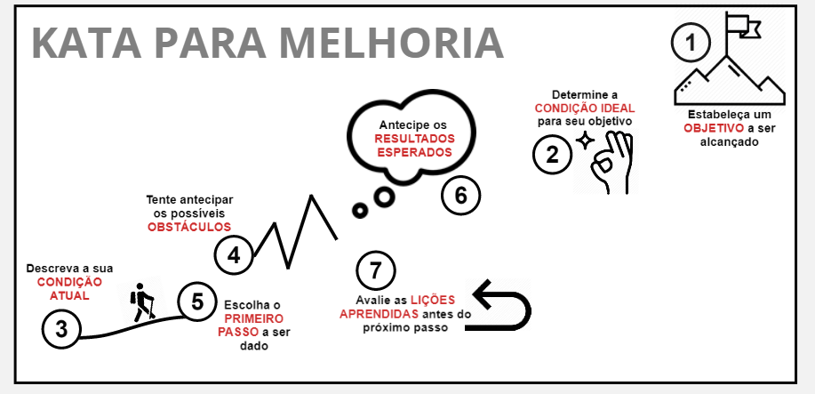

Pense em melhoria contínua!

Slide 32
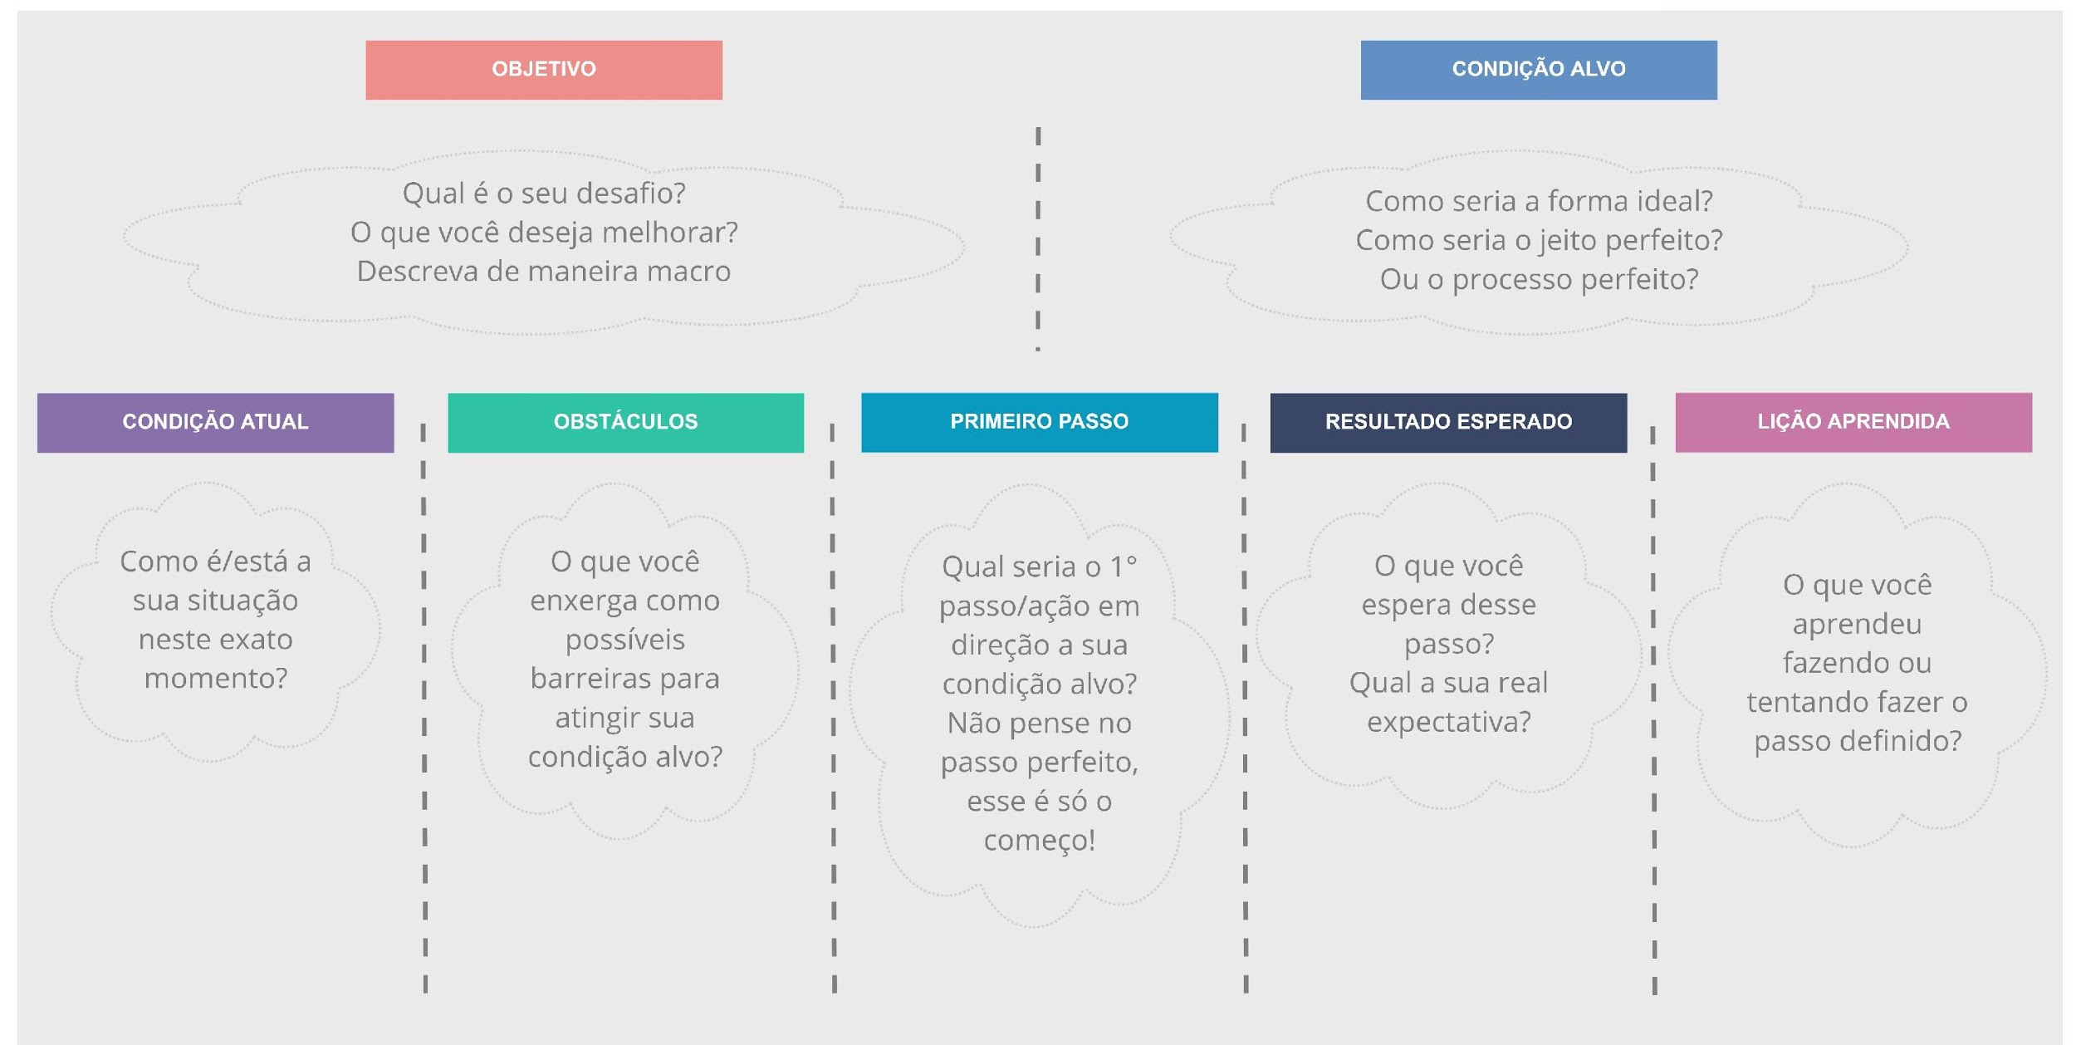
Kata de Melhoria
1
2
3
4
5
6
7

Slide 33
Kata de Melhoria
1
Influenciar a área sobre agilidade.
2
O time utilizar uma prática de agilidade nos próximos 3 meses.
Membros da área não conhecem agilidade.
Falta de tempo para troca de conhecimento.
Utilizar um quadro para gestão visual.
Pelo menos 2 pessoas participarem do quadro.
Falta de interação entre as pessoas impacta nos resultados da área.
3
4
5
6
7

Slide 34
Lições Aprendidas
Caso a pessoa queira adicionar/trocar uma carta, também é válido.
Exercite a escuta ativa.
Fazer regularmente o Moving Motivator.
Estabelecer um tema.
Fazer remotamente também é uma opção 100% possível
Teambuilding.
Sempre revise os conceitos das cartas.
Utilize técnicas de facilitação: timebox, preparação do ambiente, foco e continuidade nas ações.

Slide 35



Obrigada!
Ariadne Guimarães Lemos de Andrade
Janaína Pereira
ariliguima@gmail.com
janapereira@gmail.com

Slide 36
Leia também:
https://blog.dashlane.com/moving-motivators/
http://agile.pub/facilitacao/conheca-as-motivacoes-do-time/
https://republica.digital/index.php/2017/06/05/motivadores-pessoais/
Livro Management 3.0 - https://amzn.to/2XJ4rFm
Link do Kata: https://amzn.to/2LxwUaM
Ferramentas para remotos:
Miro:https://miro.com/
Mural: https://mural.co/

Slide 37


